Slide 1
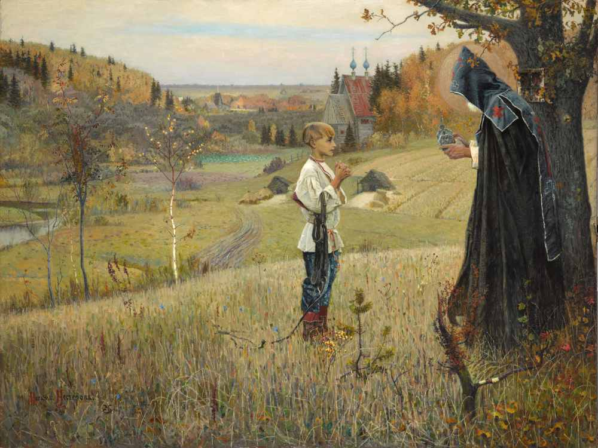
Не так живи, как хочется, а так живи, как Бог велит. Народная поговорка

Slide 2
Дни творения мира
Свет. День и ночь
Видимое небо - твердь
Сушу и моря. Растения
Солнце. Луну. Звезды
Рыб, птиц, насекомых
Зверей. Людей
Как появились люди?

Slide 3
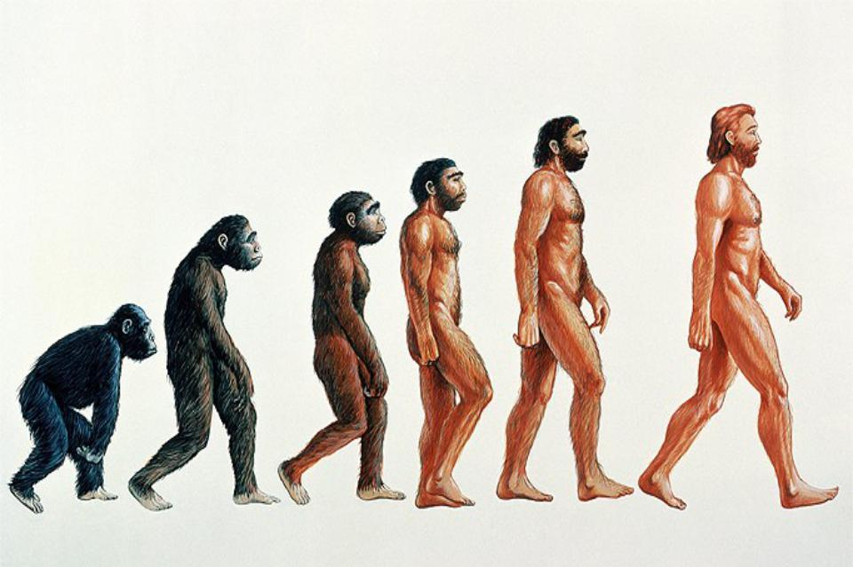
Зачем обезьяне ум философа?
?
Все найденные более-менее хорошо сохранившиеся останки «промежуточного звена между обезьяной и человеком» принадлежат либо обычным вымершим обезьянам, либо людям - неандертальцам и кроманьонцам.

Slide 4
Тема 4. Святое творение
Ане́сти
Вы узнаете:
от кого произошел человек,
почему обезьяне не нужен ум философа,
когда человек теряет подобие Божие

Slide 5
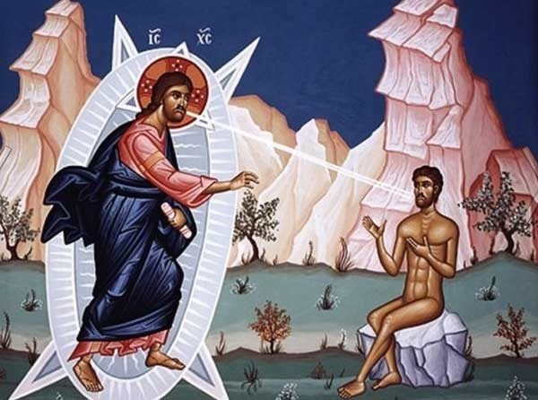
Сотворение человека
Можно ли первозданного человека назвать святым?

Slide 6
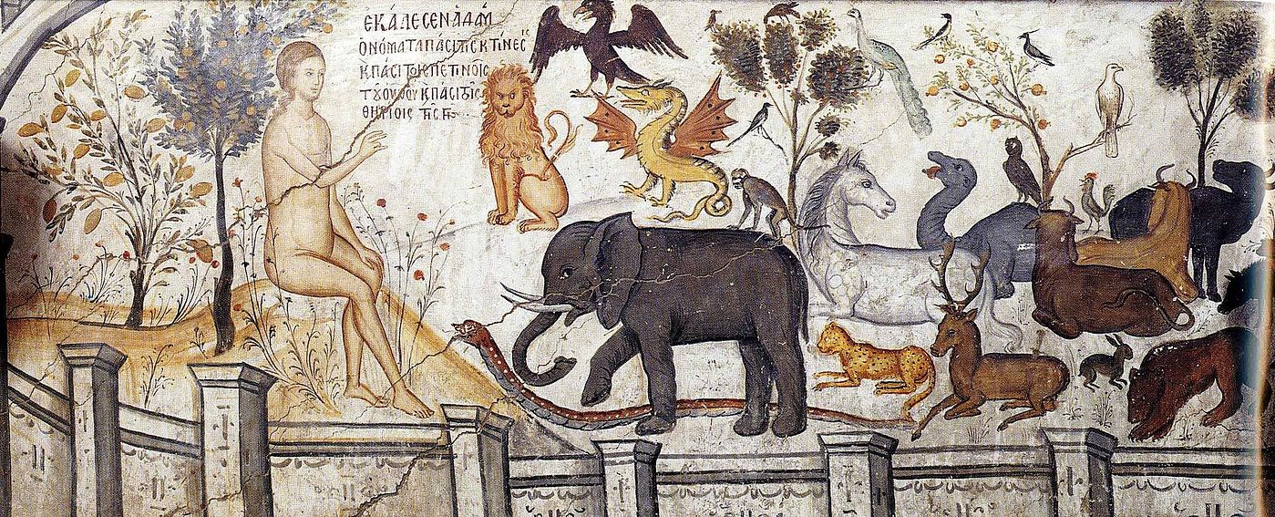
Человек – помощник Бога на Земле

Slide 7
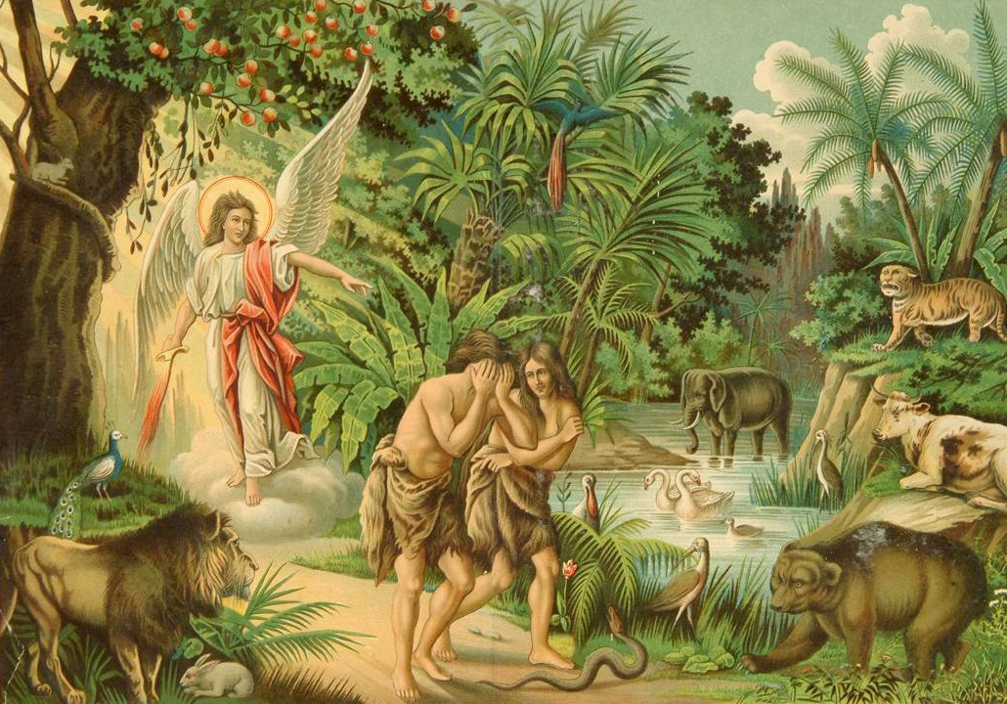
Изгнание из рая
Что потеряли люди?

Slide 8
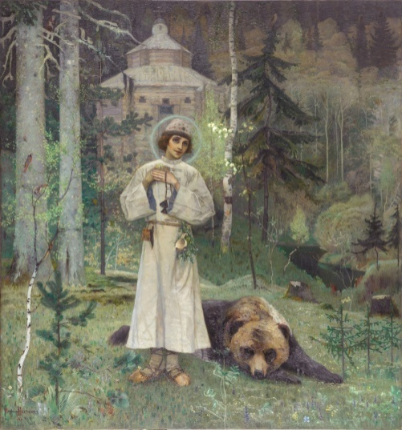
Возможно ли восстановление святости и общения с Богом?
Преподобный – это подобный Богу. Значит в нём восстановлено потерянное Адамом Подобие Божие

Slide 9
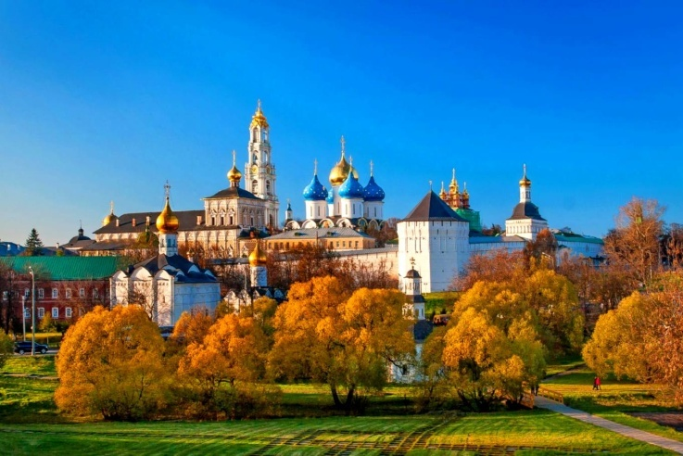
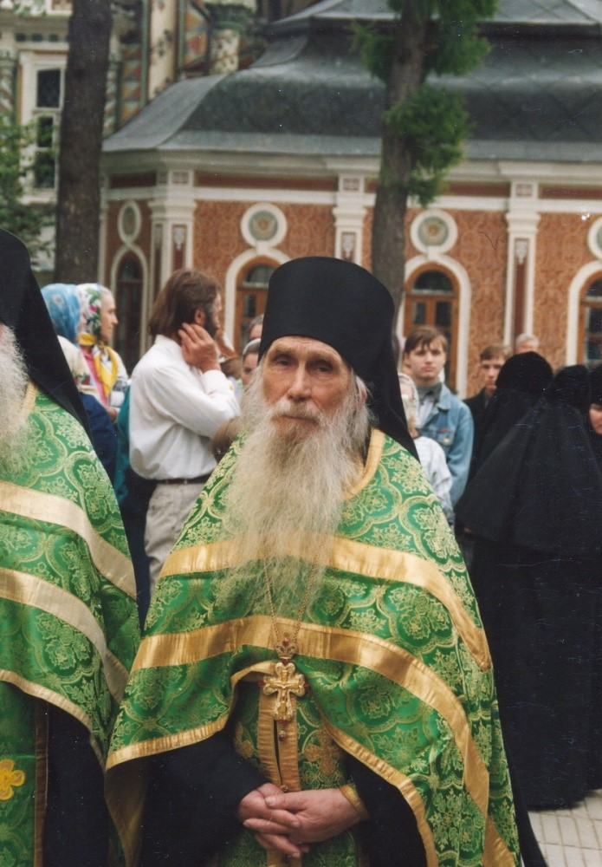
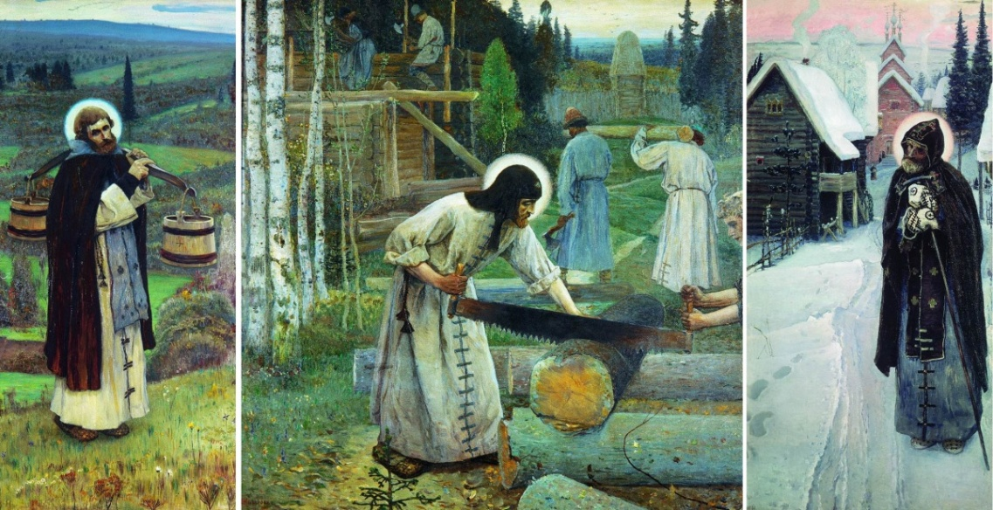
Троице-Сергиева лавра и архимандрит Кирилл Павлов

Slide 10
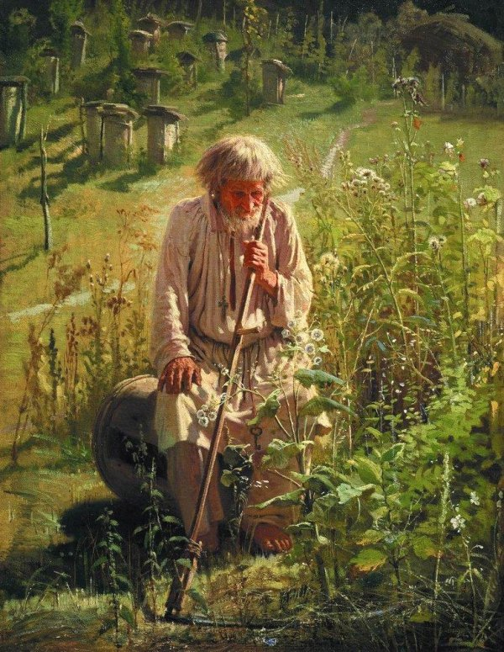
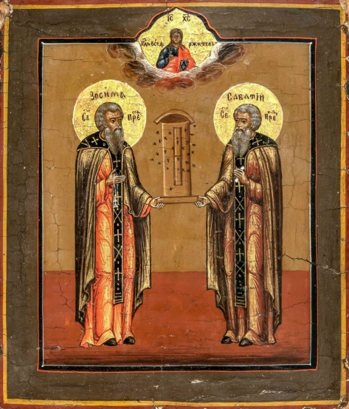
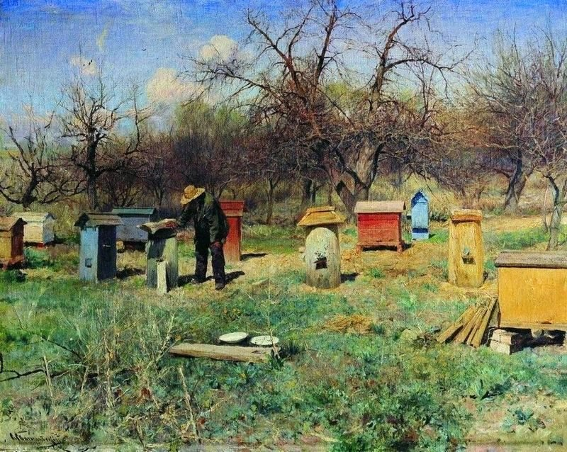
Нечему пчелу учить, сама всякого человека научит. Русская народная поговорка

Slide 11
Тема 4. Святое творение
Ане́сти
Вы узнали?
от кого произошел человек,
почему обезьяне не нужен ум философа,
когда человек теряет подобие Божие

Slide 12
Не так живи, как хочется, а так живи, как Бог велит. Народная поговорка

Slide 13
Повторение:
Как переводится слово «вкупе»?
Почему Ева съела запретный плод?
Что такое «глаголати»?
Скажи по-церковнославянски «голубка»
Что такое «выну» по-церковнославянски?
Что делал Бог в 7 день?
Когда отмечается день памяти Веры, надежды и Любови?
Как переводится слово «взбранный»?
Когда отмечается память прп.Сергия Радонежского?
Скажи по-церковнославянски «великий, большой»
Как появилось «Трисвятое»?
Что значит слово «горний»?

